Slide 1
Unidad I. “Zonas naturales de Chile”.
Curso: 5° Básico.
Asignatura: Historia, Geografía y Ciencias Sociales.
Mes: abril.
Apunte N° 4: Recursos naturales renovables y no renovables y sus formas de cuidado.
Documento creado por Mariajosé Carvajal T. para uso exclusivo de Mi Aula.

Slide 2
¿Qué son los recursos naturales?

Slide 3
LOS RECURSOS NATURALES
Los seres humanos no podríamos vivir sin naturaleza.
La naturaleza es nuestra fuente de recursos.
A través de la actividad agrícola, ganadera, pesquera, forestal o minera.
A medida que la sociedad se transforma y se produce la ciudad, las actividades como la siembra, la pesca, el corte de árboles ya no se realiza de forma directa.

Slide 4
LOS RECURSOS NATURALES
La obtención de recursos naturales se realiza a través de actividades, cada una de las cuales requiere de hombres y mujeres que se especializan en sus tareas.

Slide 6
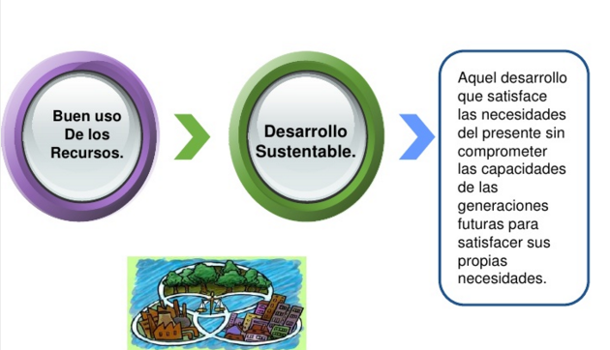
El buen uso de los Recursos Naturales

Slide 7
Los recursos que nos entrega el mar
La corriente de Humboldt, con sus aguas frías y cargadas de plancton, favorece la existencia de un ecosistema marino diverso y abundante que nos prodiga muchos recursos.
Ya sea en forma artesanal o industrial, a lo largo de nuestras costas se observan diversas formas de actividades pesqueras, las principales corresponden a la recolección y al cultivo marino

Slide 8
Las rocas que nos proveen de minerales
Las rocas nos proveen de minerales metálicos como el oro, la plata, el cobre y el hierro.
Los principales minerales no metálicos del país son la sal, la cal, el azufre, la arcilla y el salitre.
La minería consiste en extraer los minerales contenidos en las rocas del subsuelo o en las laderas de las montañas. También se pueden extraer rocas con minerales desde los fondos oceánicos.

Slide 9
Chile País Minero
Chile, desde el punto de vista económico, ha sido a lo largo de su historia un país minero. Ya la culturas precolombinas utilizaban los recursos minerales para la elaboración de sus utensilios y expresiones artísticas y durante la colonia los españoles introdujeron nuevas técnicas de extracción motivadas por el valor del oro.
Las regiones nortinas son, por excelencia, de vocación minera, en ellas se encuentran los principales yacimientos de extracción-
Los puertos son fundamentales para la exportación del mineral ya refinado o en bruto.
La actividad minera se asocia a otras actividades económicas como las del sector industrial, es en esta última en donde se diversifican sus usos (tecnología, manufactura, etc.)

Slide 10
La actividad minera se clasifica en:
Gran Minería: utiliza avanzada tecnología con grandes camiones y grúas manejados por computadoras.
Mediana Minería: es aquella donde los niveles de tecnología son menores, al igual que la cantidad de trabajadores.
Pequeña Minería: es aquella realizada por unos pocos hombres, quienes con escasas herramientas trabajan un pequeño yacimiento generalmente de cobre o plata para sobrevivir en duras condiciones de pobreza.

Slide 11
Ese suelo que nos nutre
La Agricultura:
Familiar Campesina.
Industrial y comercial.
La Ganadería: Crianza y cuidado de animales domésticos.
La actividad forestal: se extraen productos que proporcionan los bosques nativos y las plantaciones de árboles.
Bosques.
Plantación Forestal.

Slide 13
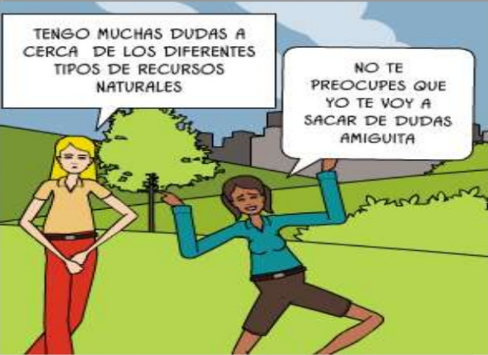

Slide 14
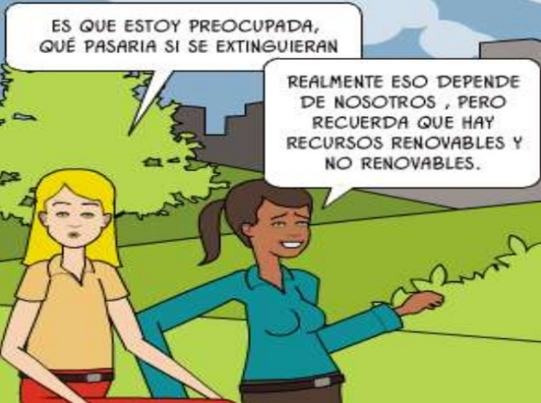

Slide 15
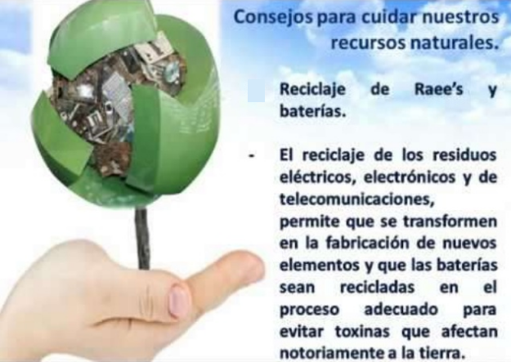

Slide 16
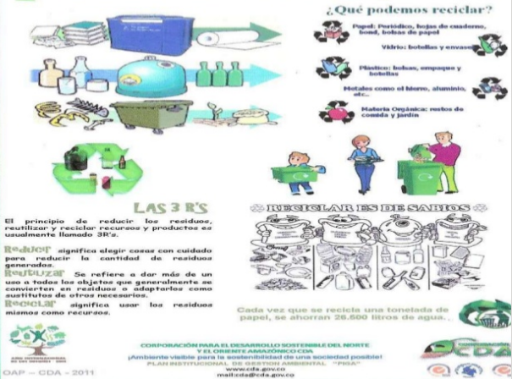

Slide 18
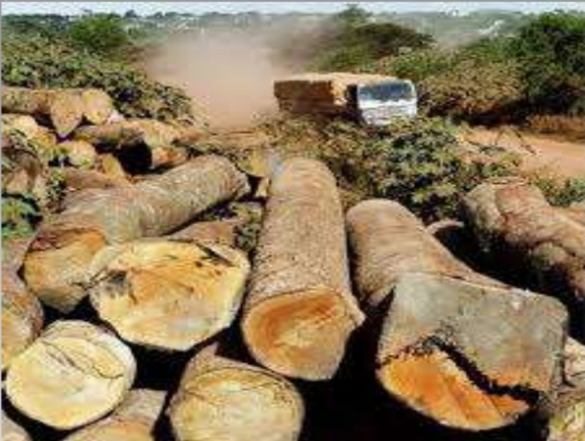

Slide 19
